Slide 1
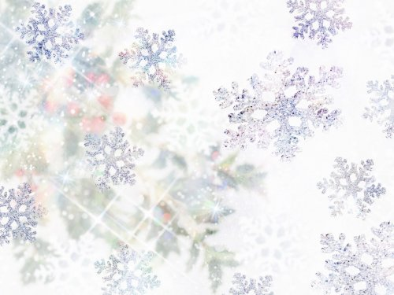
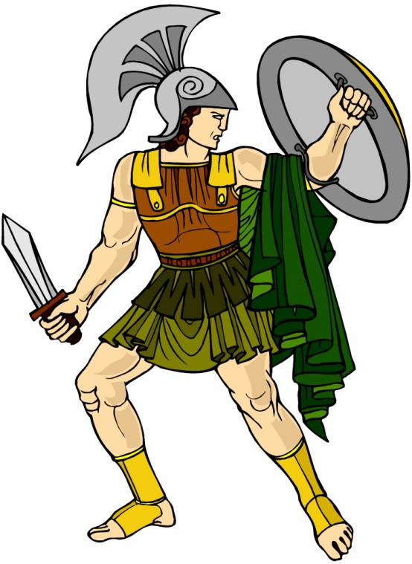

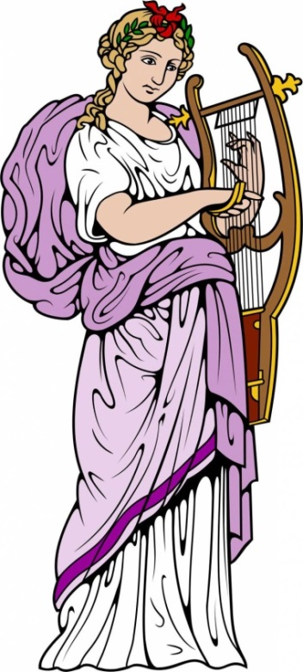
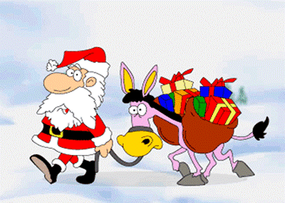
Праздник «Греция, Вперед!»
МБДОУ №99 пос. Новые дома г.Электросталь

Slide 2
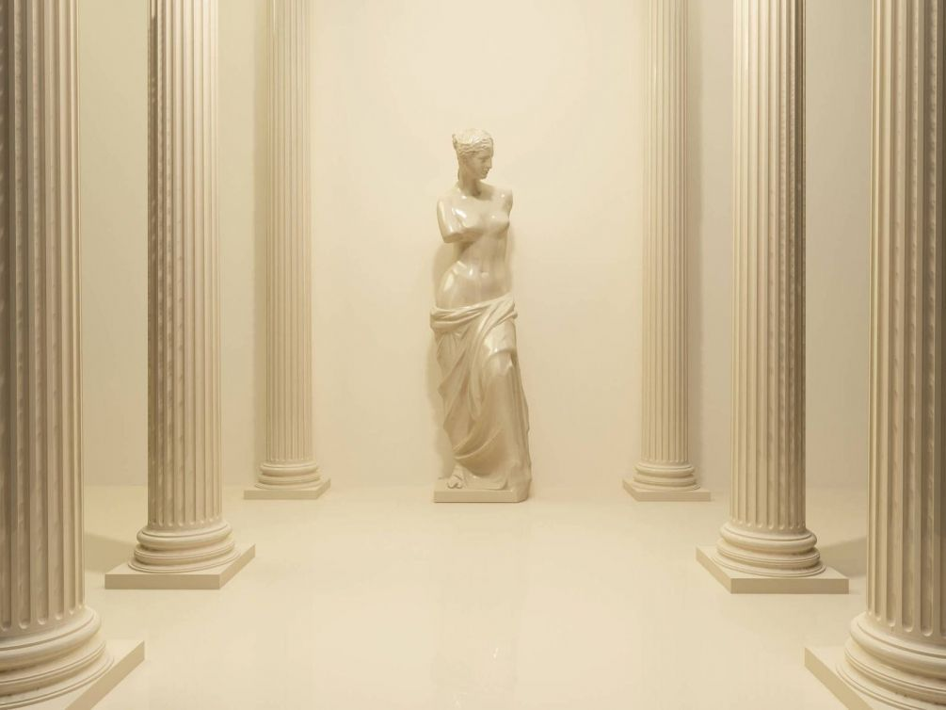
Актуальность
Академик Д.С.Лихачев подчеркивал, что культура является определяющим условием реализации созидательного потенциала личности и общества, формой утверждения самобытности народа и основной душевного здоровья нации, гуманистическим ориентиром и критерием развития человека и цивилизации.
Великая русская культура, классическая русская литература и музыка вырастили, воспитали и продолжают растить и воспитывать творцов национальной культуры каждого из народов России. Классическая русская культура связывала и связывает культуру отдельной нации нашей Родины с мировой культурой. Каждый народ имеет свою уникальную, неповторимую культуру, тесно связанную с традициями и обычаями.
Знакомство детей дошкольного возраста с греческой мифологией содействует многим аспектам всестороннего развития личности. Это и приобщение к мировой культуре через её лучшие общепризнанные образцы. Это и создание крепкой базы классического гуманитарного образования, способствующей дальнейшему облегчению восприятия многих образцов европейской культуры, основывающихся на греческой мифологии. Это и развитие навыков условного восприятия определенных видов искусства и их особенностей.

Slide 3
Цель мероприятия:
расширять кругозор детей старшего дошкольного возраста в процессе знакомства с историей встречи Нового года в республике Греция;
привлечь родителей к изучению Древней Греции как части мировой культуры и культуры нашей страны;
- объединить всю группу для совместного итогового праздника.
Задачи:
1. Воспитывать интерес к истории, мифам и легендам Древней Греции.
2. Развивать эмоционально-образное восприятие мифа.
3. Формировать восприятие целостной картины мира, чувства
принадлежности к мировому сообществу.
4. Знакомство с греческими орнаментами.
5. Знакомство со значением слова «олимпиада».
6. Провести совместный праздник «Знатоки Греции».

Slide 4
Предварительная работа.
Материалы к мероприятиям: хитоны (сшить из белой ткани), разучивание с педагогами, родителями и детьми народного греческого танца «Сиртаки», подготовка презентации для детей об Олимпийский играх Древней Греции, о народных промыслах Греческой республики; подготовка карточек и схем разных видов спорта, фотографий с изображениями предметов-легенд Древней Греции.
Предполагаемый результат.
Полученная информация стимулирует детей к дальнейшей познавательной творческой деятельности.

Slide 5
Предварительная работа.
Материалы к мероприятиям: хитоны (родителям сшить из белой
ткани для детей и взрослых участников танца «Сиртаки»); пособия
для спортивных игр : факелы, «колесницы», «камни»; подготовка
украшений для оформления зала в греческом стиле;
Разучивание с педагогами, детьми и родителями народного
греческого танца «Сиртаки»;
3. Подготовка презентации детей о Олимпийский играх Древней
Греции, праздновании Нового года в Греческой республике;
итогового мероприятия «Знатоки Греции»;
Подготовка карточек и схем разных видов спорта, фотографий с
изображениями предметов легенд Древней Греции;
5. Подготовка фотовыставки «Мы и Греция»; «Кулинарные блюда
Греции».
Предполагаемый результат.
Полученная информация стимулирует детей к дальнейшей познавательной творческой деятельности.

Slide 6
Мероприятия в рамках проекта:
создание рабочей группы;
тематическая образовательная деятельность «Олимпийские игры древней Греции»;
изобразительная деятельность на тему «Греческие боги»;
тематическая познавательная образовательная деятельность;
прослушивание греческих музыкальных композиций;
разучивание детьми стихотворений о Греции, Олимпиаде;
итоговый праздник «Знатоки Греции».

Slide 7
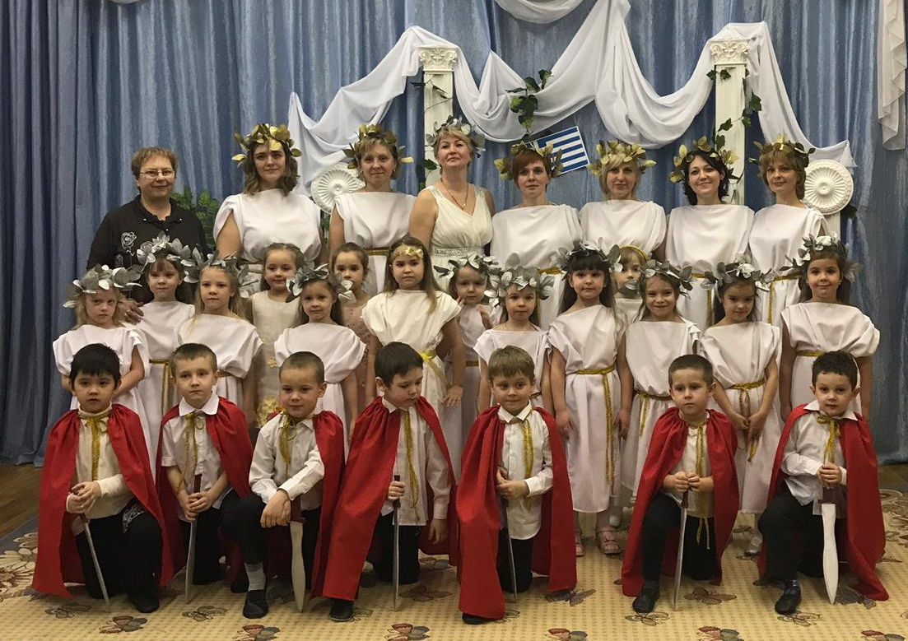

Slide 8
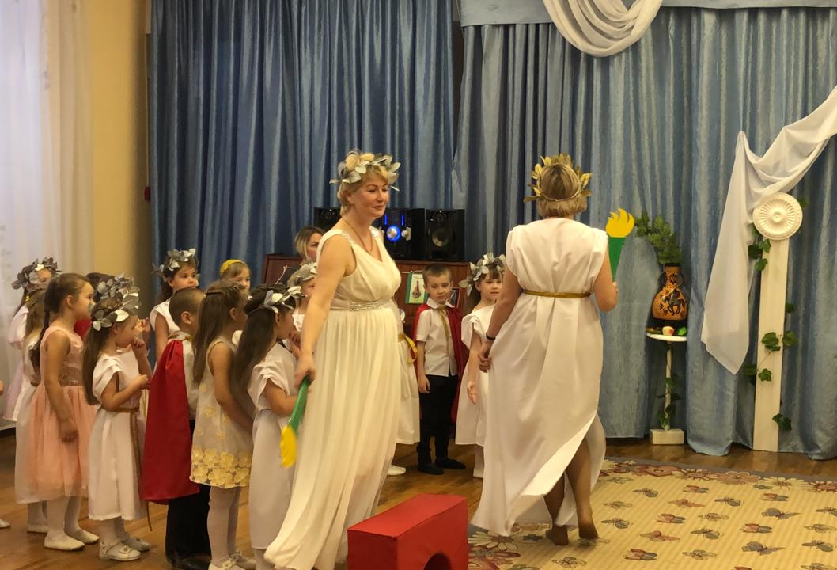

Slide 9
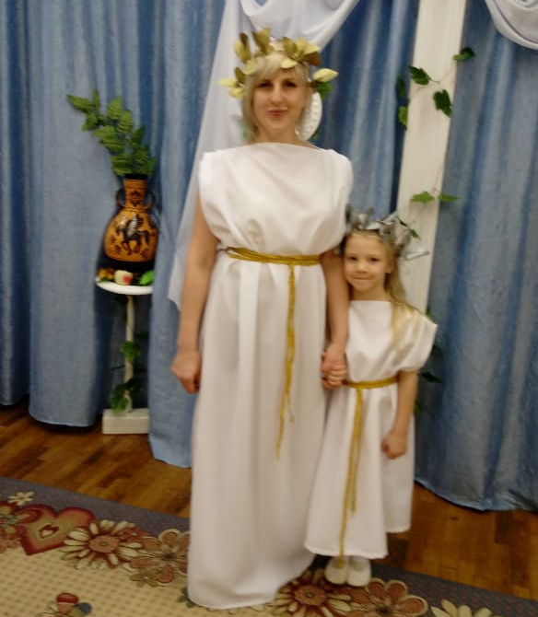
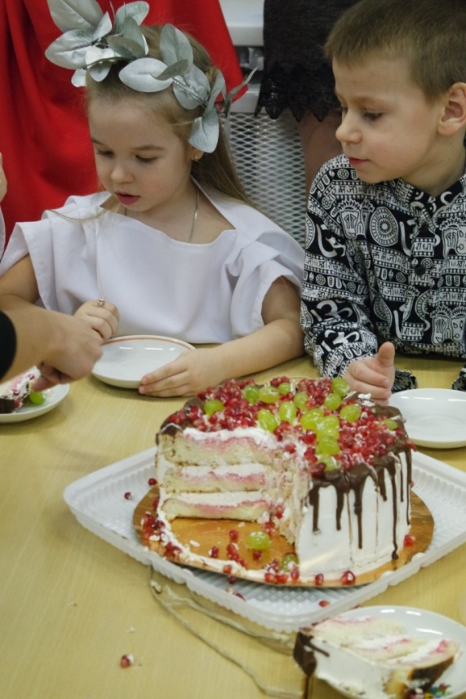

Slide 10
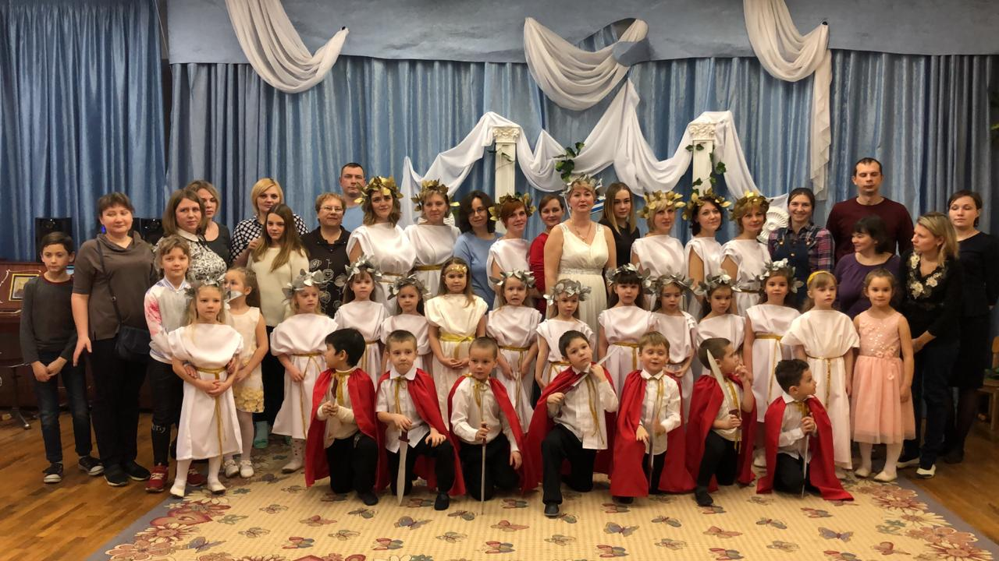

Slide 11
